Slide 1
화면 설계 및 화면 구현 현황 김용승

Slide 2
화면코드 | YS – P – 014
화면명 | 여행 메이트 매칭
 | 데스크탑
프로젝트
화면 번호
여행 메이트 매칭
# | 기능명
1 | 페이지 내 메인메뉴(고정) 메인메뉴 클릭시 하위메뉴 노출
2 | 내주위 매칭 위치기반의 서비스로써 하위메뉴 없음.
3 | 각 메뉴에 하위메뉴로 라디오박스로 처리하여 단일 항목 선택 가능 선택 후 하단의 메인페이지에 노출
4 | 하위메뉴 선택시 메인창에 간단한 프로필과 관심헤시테그 노출 하여 메이트상대 서칭.
5
1
2
연령별 매칭 | 인원별 매칭 | 관심사별 매칭 | 내주위 매칭 | 여행지 매칭
20세 ~ 23세
23세 ~ 26세
26세 ~ 29세
29세 이상
2명
2명~5명
5명~10명
맛집
풍경
사진
문화
기타
경기지역
충북지역
강원지역
제주도
3
4
이름/성별/나이 등 기본정보
사용자1
#맛집#드라이브#풍경사진
이름/성별/나이 등 기본정보
사용자2
#낚시#바다낚시#동해

Slide 3
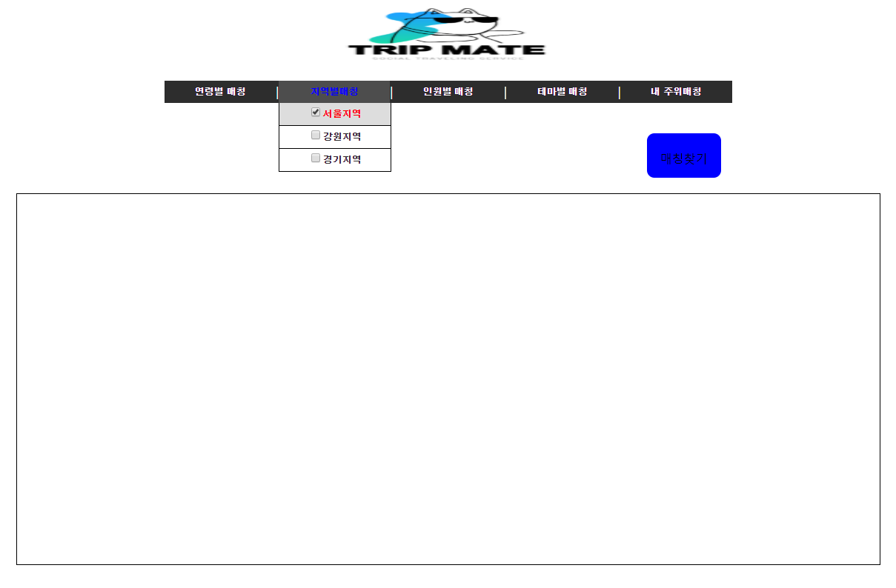
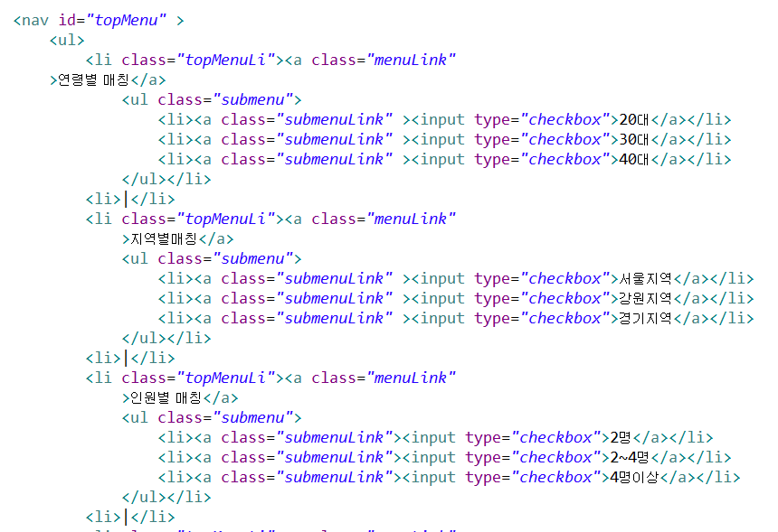
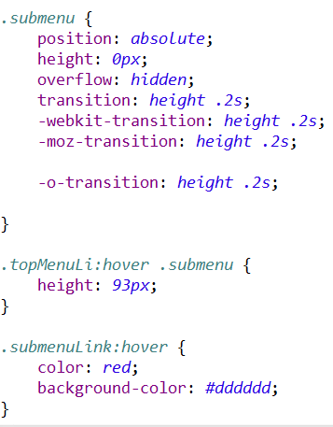

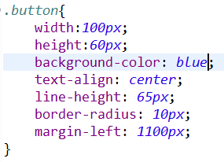
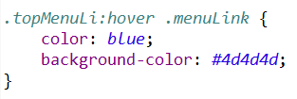

Slide 4
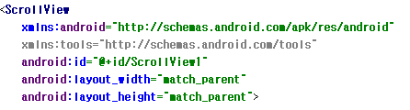
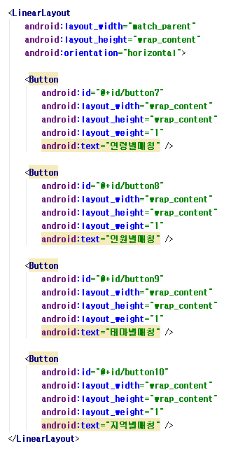
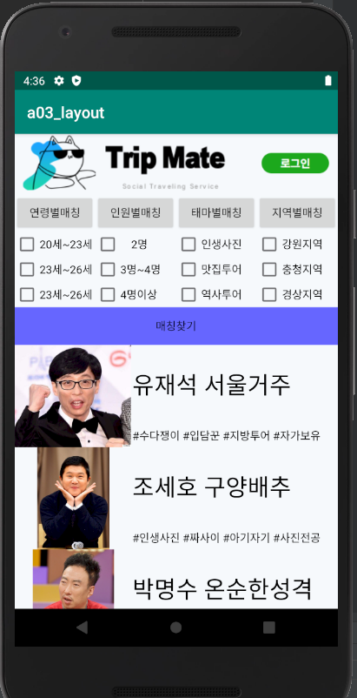
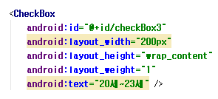
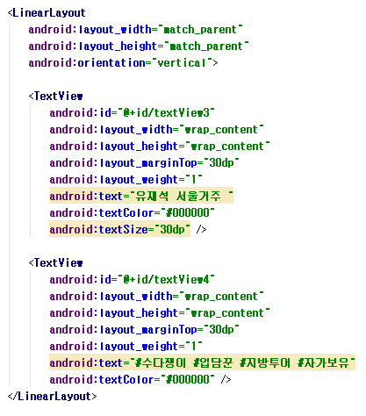

Slide 5



화면코드 | YS – P – 017
화면명 | 여행 가이드 매칭
프로젝트
화면 번호
여행 가이드 매칭
# | 기능명
1 | 가이드 상품 - 해당 상품의 기본적인 테마, 가격, 등 정보가 있으며 클릭시 상세 페이지로 이동
2 | 사용자가 원하는데로 정렬하여 보기가능 기본적으로 추천순으로 정렬
3 | 아이콘 클릭으로 페이지 넘기기.
4
5
2
추천순. 등록순. 낮은가격순. 높은가격순
1
2박 3일 핵인싸 펭수와 함께하는 상암동 방송국 투어
#맛집 #서울 #시티투어 #인싸투어
1인 59,900원
3박 4일 유산슬과 떠나는 관광버스 뽕짝투어
#음악 #트로트 #관광버스 #지방투어
1인 79,000원
1박 2일 설민석과 함께하는 역사투어
해당 상품은 숙박이 포함되어 있지 않습니다.
#역사 #고궁 #대한민국 #외국인추천
1인 39,000원
3
1
2
3

Slide 6
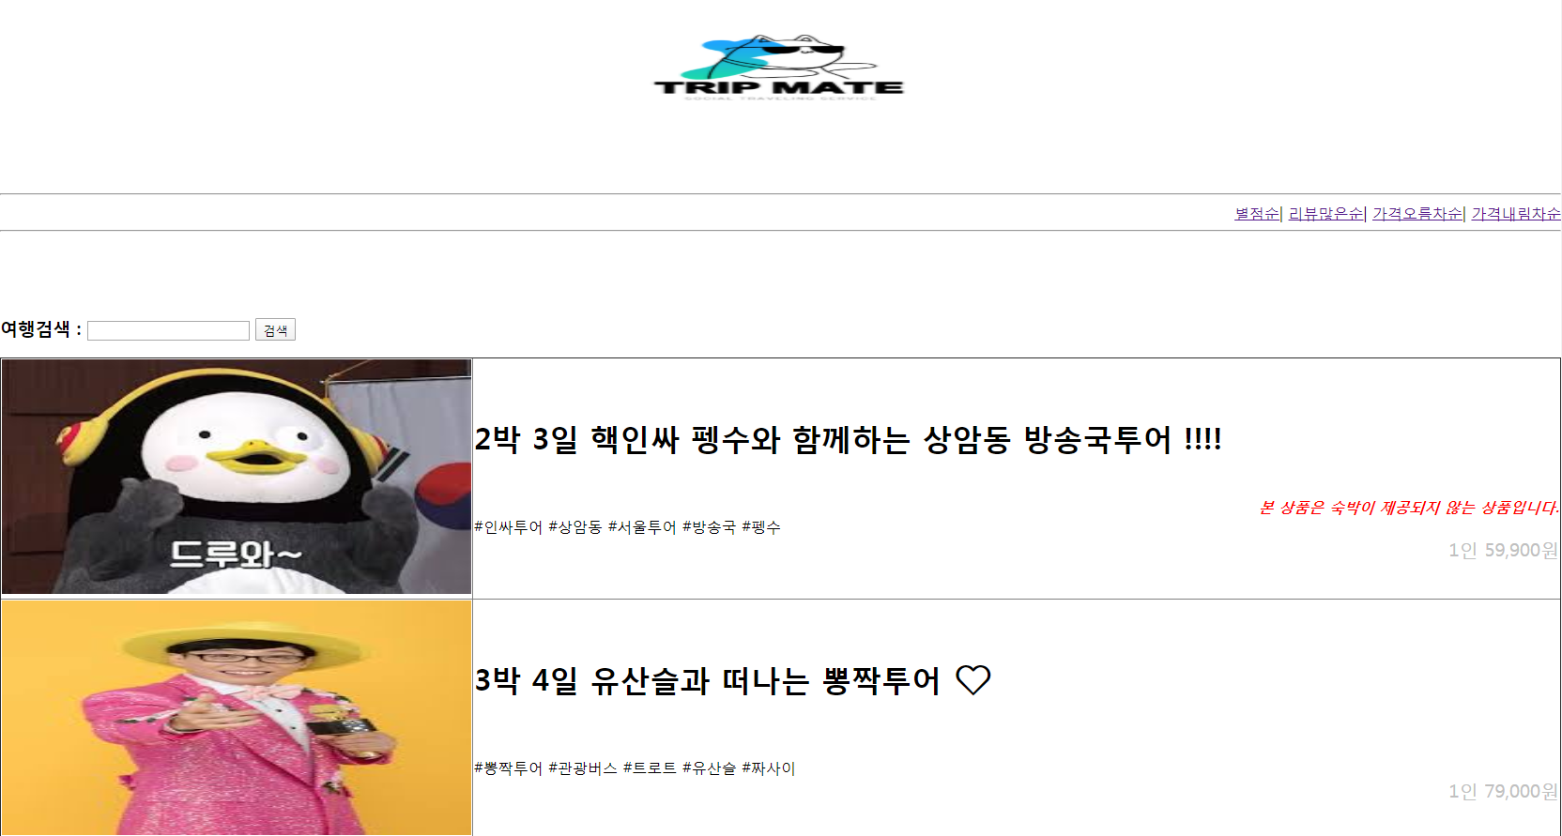
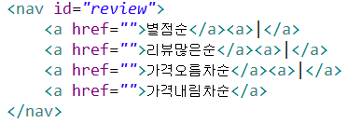
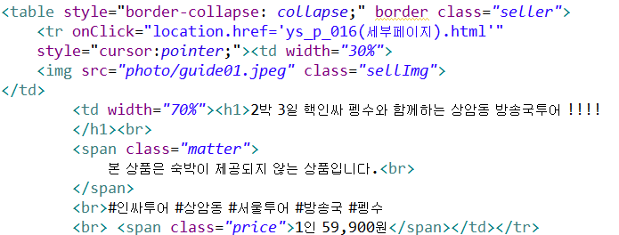
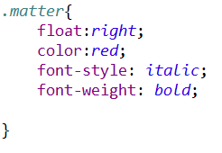

Slide 7

화면코드 | YS – P – 018
화면명 | 가이드 매칭 상세
프로젝트
화면 번호
1
2박 3일 핵인싸 펭수와 함께하는 상암동 방송국 투어
# | 기능명
1 | 가이드가 업로드한 사진이 노출 되며 양옆 화살표를 통해 다음사진 이전사진으로 이동 가능
2 | 가격 표시와 함께 예약가능 날짜 확인 후 예약(결제) 혹은 찜하기 기능 추가
3 | 해당 상품에 관한 상세정보 기재
4 | 실제 이용고객들의 평점과 후기 등록 및 열람 가능
5
2
59,900원 / 1인
1
날짜 조회
예약하기
찜하기
3
<여행 관련 상세정보>
스케쥴, 이동수단 안내, 예약관련 주의사항, 준비할 사항 등
세부적인 내용이 텍스트로 삽입.
3
4
이용 고객 평점 및 후기

Slide 8
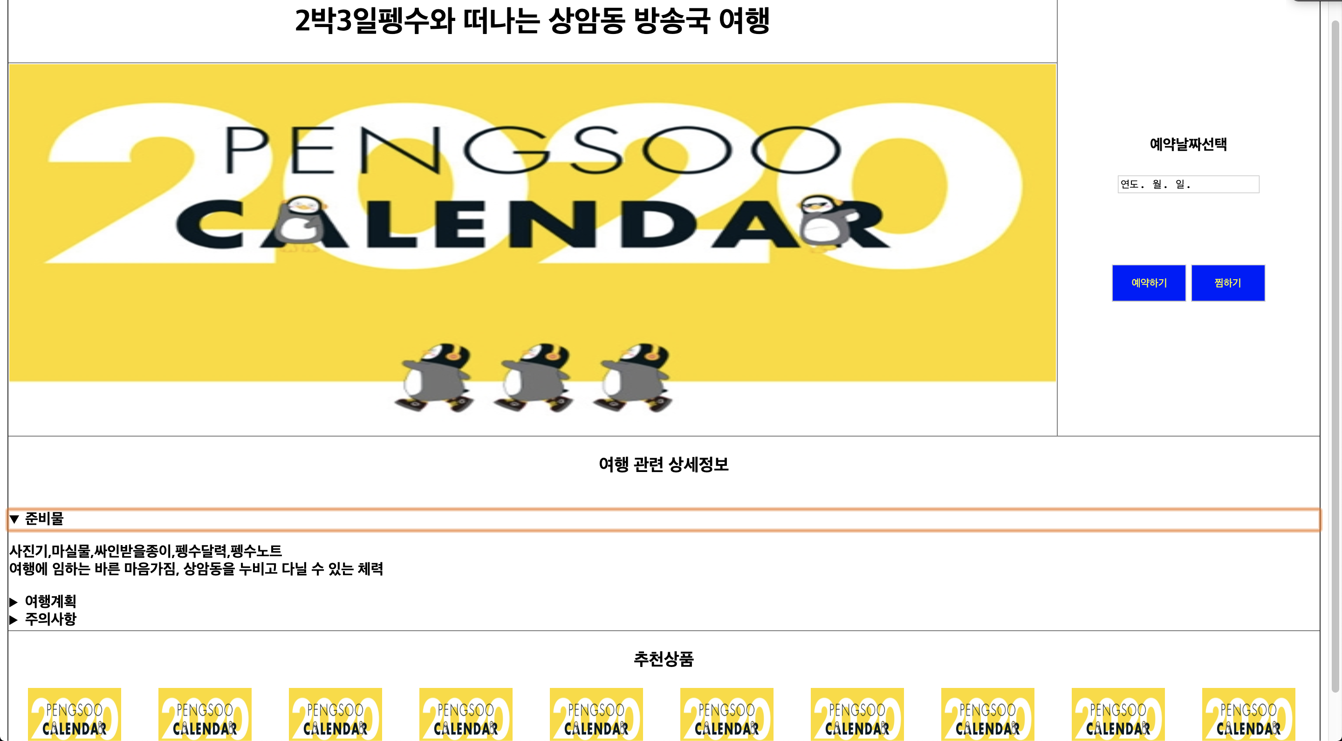
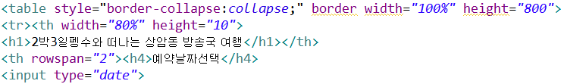

Slide 9
